Slide 1
Bài 1 Giới thiệu về Web

Slide 2
MỤC TIÊU
Quá trình phát triển của HTML
Cấu trúc của trang HTML
Một số hạn chế trong HTML4 và XHTML
Một số tính năng mới trong HTML 5
Gải thích về CSS
Giải thích về JavaScript
Giải thích về JQuery
Các trình duyệt hỗ trợ HTML5

Slide 3
Giới thiệu
Ngôn ngữ HTML được giới thiệu năm 1990.
HTML được đề cử như là một chuẩn bởi tổ chức W3C giới thiệu vào 1997.
HTML 5 là phiên bản kế tiếp và sẽ là một chuẩn mới.
Phần lớn các trình duyệt đề hỗ trợc các phần tử HTML% và Application Progamming Interface (API)

Slide 4
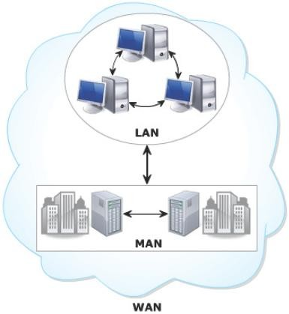
Quá trình của việc tính toán
Ban đầu việc tính toán được sử dụng trên các máy tính độc lập.
Sau đó các tổ chức kết nối các máy tính với nhau nhằm mục chia sẻ.
Các loại mạng khác nhau
Local Area Network (LAN)
Metropolitan Area Network (MAN)
Local Area Network (LAN)

Slide 5
Web và INTERNET
WAN đưa ra sự cần thiết phải chia sẻ dữ liệu toàn cầu thay vì trong một tổ chức.
Đó là kết quả của quá trình phát triển Web hay World Wide Web (WWW).
Internet có thể coi như một mạng WAN rộng nhất.
Web là một cách để truy cập thông tin sử dụng Internet.
Nhiều máy tính được kết nối với nhau cho dù chúng ở các vị trí khác nhau.

Slide 6
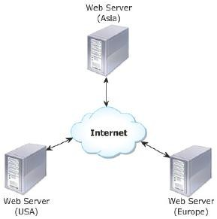
Web và INTERNET
Thông tin có sẵn dưới dạng các trang web
Trang Web là một tệp tin chứa thông tin và các chỉ thị
Thông tin được hiển thị tới người dùng
Thông tin có sẵn dưới dạng các trang Web

Slide 7
Trao đổi dữ liệu trên Web
Các trang Web được lưu trữ trên Web server để chúng luôn có sẵn cho người sử dụng.
Web server là một máy tính có tốc độ xử lý cao và được kết nối Internet.
Web server được sử dụng để đặt và hiển thị các trang Web trên một Web browser.
Web browser hiển thị các trang Web sử dụng giao thức HTTP.
HTTP là một giao thức chỉ ra làm thế nào để một trang web có thể được nhận về từ Web server.

Slide 8
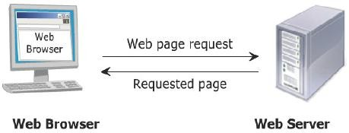
Trao đổi dữ liệu trên Web
Các bước hiển thị một trang web trên trình duyệt
1
Người dùng xác nhận địa chỉ (URL) của một trang Web trên trình duyệt.
2
Trình duyệt gửi yêu cầu đến Web server phù hợp
3
Web server xử lý và gửi trang Web đến trình duyệt

Slide 9
Các trang Web tĩnh
Các trang web tĩnh
Nội dung không thể chỉnh sửa
Mục đích là trình bày nội dung
Thiết kế đơn giản, không cung cấp sự tương tác động
Bao gồm văn bản hình ảnh, video...

Slide 10
Các trang Web động
Các trang web động
Cho phép sửa nội dung và sự xuất hiện của chúng trên trình duyệt
Dữ liệu luôn được cập nhật và đáng tin cậy
Cho phép người dùng có thể tương tác
Sinh ra nội dung dựa trên nhu cầu khi người dùng cung cấp đầu vào

Slide 11
Các công nghệ
Một số các công nghệ sử dụng để tạo các web sites động:
1
JavaScript là một ngôn ngữ kích bản được sử dụng để tạo ra các trang web động.
2
CSS xác định định dang của cả trang Web tĩnh và trang Web động.
3
HTML có thể mở rộng thêm khi sử dụng JavaScript, hiển thị dữ liệu người dùng định nghĩa theo yêu cầu mỗi
mỗi trang web được tải lại trong trình duyệt
4
HTML động sử dụng JavaScript và CSS để tạo các trang web động và chuyển đổi các nhìn và cảm nhận cái
nhìn và cảm nhận về các trang web

Slide 12
Lịch sử phát triển
HTML đã được phát triển qua nhiều năm với nhiều sự cải tiến thông qua các phiên bản khác nhau:
.
HTML
3
HTML 3.2
HTML 4
HTML 5

Slide 13
LỊCH SỬ PHÁT TRIỂN 2-2
Những tính năng cơ bản của HTML 5:
Giới thiệu những tính năng mới dựa trên HTML, CSS, DOM, and JavaScript.
Nhiều đánh dấu được sử dụng để thay thế cho kịch bản.
Phải độc lập trên thiết bị.
Tích hợp nhiều plug-in.
Khả năng điều khiển lỗi tốt hơn.
Tầm nhìn tốt hơn cho tiến trình phát triển chung

Slide 14


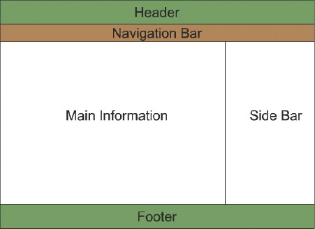



BỐ CỤC CỦA TRANG TRONG HTML 5 1-2
Bao gồm các liên kết
điều hướng
Có logo, Tên, Tiêu đề, và mô tả ngắn gọn về trang Web
Bao gồm các liên kết đến nội dung trong trang
hoặc liên kết ra bên ngoài
Chứa danh sách sản phẩm, mô tả sản phẩm, blogs hoặc các thông tin khác
Thông tin tác giả hoặc tên công ty, liên kết liên quan đến các quy tắc, điều khoản, điều kiện, bản đồ vị trí và các dữ liệu khác.

Slide 15








NHỮNG CẢI THIỆN MỚI TRONG HTML5
Cung cấp những tính năng mới trong CSS như các bộ chọn nâng cao, drop-shadows …
Cung cấp những tính năng lưu trữ và
caching ở phía client
Sử dụng tính năng worker web để làm cho JavaScript hiệu quả hơn
Cung câp nhiều tính năng mới cho các ứng dụng mobile
HTML 5
Giúp tạo ra client sử dụng Internet phong phú với các plug-in như Flash
Giúp loại bỏ các plug-in và sử dụng sự hỗ trợ gốc cho âm thanh và video
Cung cấp mô tả về ngữ
nghĩa

Slide 16




CÁCH THỨC HOẠT ĐỘNG CỦA HTML 5
Trình duyệt tạo ra một mô hình nội bộ của tài liệu có chứa các phần tử HTML sau khi tải trang
API cung cấp cho truy cập vào âm thanh, video, và các công nghệ cần thiết khác để xây dựng các ứng dụng
Trình duyệt tải tài liệu bao gồm HTML và CSS
Trình duyệt tải mã JavaScript mà thực hiện sau khi tải trang

Slide 17








CÁC TÍNH NĂNG MỚI CỦA HTML5
Trình làm việc web API được thêm vào để hỗ trợ tiến trình nền không ảnh hưởng đến quá trình chính
Các điều khiển Form mới
Phần tử <audio> và
<video> tích hợp sẵn cho việc chạy các tệp đa phương tiện
Web sockets API giúp việc kết nối liên tục giữa server và client
Tính năng mới của HTML 5
Hợ trợ lưu trữ cụ bộ
Phần tử <canvas> sử
dụng để vẽ đồ họa
Các phần tử nội dung
giúp tạo cấu trúc tài
liệu

Slide 18
CASCADING STYLE SHEETS (CSS)
Hoạt động cùng với HTML để cung cấp hình ảnh trực quan cho các phần tử HTML
Là ngôn ngữ dựa trên ngữ quy tắc mà nó xác định những chỉ thị định dạng cho các phần tử trong tài liệu HTML.
Mục đích là phân tách phần nội dung và phần định dạng.
Có thể phân tách phần bố cục và định dạng nội dung trong file có đuôi .css.
Cho phép quy tắc từ các file css khác nhau được sáp nhập hoặc chỉnh sửa.
Nhiệm vụ này kết hợp và khớp các quy tắc từ các tập tin khác nhau được gọi làcascading.
Bài 1 - Giới thiệu về Web

Slide 19




CÁC ƯU ĐIỂM CỦA CSS
Các ưu điểm của
CSS
Khả năng tái sử
dụng
Độc lập trên thiết bị
Giảm mã HTML

Slide 20





HOẠT ĐỘNG CỦA CSS 1-2
Yêu cầu người dùng về một trang web từ trình duyệt bằng cách sử dụng URL
Máy chủ đáp ứng với các tập tin HTML và tập tin có liên quan như các tập tin hình ảnh, tập tin âm thanh và vv
Trình duyệt thực thi mã CSS sử dụng công cụ dựng hình và áp dụng các kiểu trong tệp tin CSS
Trang web sẽ được hiển thị trên trình duyệt

Slide 21
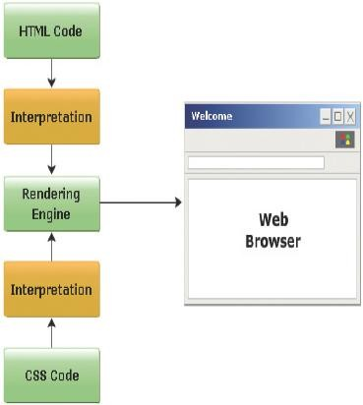
HOẠT ĐỘNG CỦA CSS 2-2

Slide 22
JAVASCRIPT 1-2
Chức năng của JavaScript
Cho phép người dùng vẽ 2D trên bề mặt của trang mà không cần plug-ins.
Sử dụng Web Workers để tăng việc thực hiện tính toán tiên tiến trong JavaScript.
Truy cập bất kz dịch vụ Web nào và mang lại các dữ liệu cho các ứng dụng trong thời gian thực.
Không yêu cầu bất kz một plug-in nào khi chạy video.
Cho phép tạo và điều khiển riêng sử dụng JavaScript và HTML.
Sử dụng lưu trữ cục bộ của trình duyệt mà không sử dụng cookies. Có thể thực thi đầy đủ video bên trong trình duyệt.

Slide 23
JQUERY
Là thư viện JavaScript hỗ trợ nhiều trình duyệt.
Đơn giản hóa thiết kế script phía client trên các trang HTML.
Thư viện này được dựa trên phương pháp tiếp cận module cho phép tạo ra các ứng
dụng web mạnh mẽ và năng động.
Các tính năng của jQuery
Dễ hiểu cú pháp.
Hiệu ứng mới và hình ảnh động.
Phát triển các ứng dụng AJAX.

Slide 24

HỎI ĐÁP

Slide 25

TRẢI NGHIỆM THỰC HÀNH

Slide 26






HỆ THỐNG ĐÀO TẠO CNTT QUỐC TẾ BACHKHOA - APTECH
TRÂN TRỌNG CẢM ƠN!
238 Hoàng Quốc Việt, Bắc Từ Liêm, Hà Nội
0968.27.6996
tuyensinh@bachkhoa-aptech.edu.vn
www.bachkhoa-aptech.edu.vn

